Slide 1



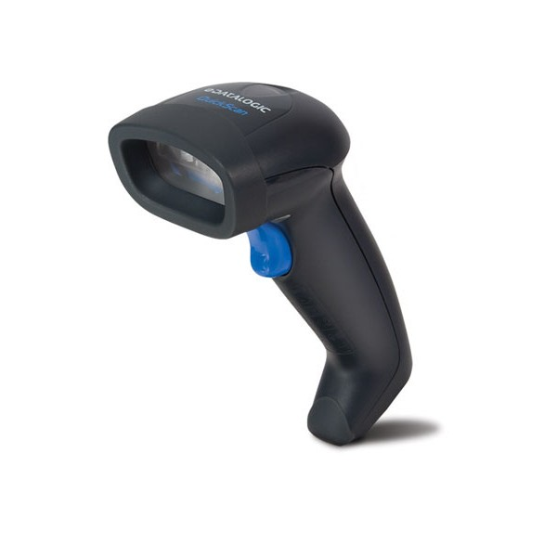

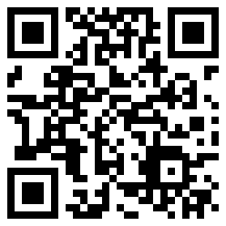
ISAE UNIVERSIDAD
Les invita a la exposición – taller:
“APLICACIONES DEL CÓDIGO DE BARRA DENTRO DE LOS SISTEMAS DE INFORMACIÓN GERENCIAL DE LAS EMPRESAS”
Dictador por:
Ingeniero Isaías Sanjur Herrera
Empresas
Dirigido a: Estudiantes y docentes
Fecha: jueves 15 de mayo
Lugar: Auditorio de ISAE Universidad
Hora: 6:30 pm
“El Futuro está en tus manos”

Slide 2
